Slide 1













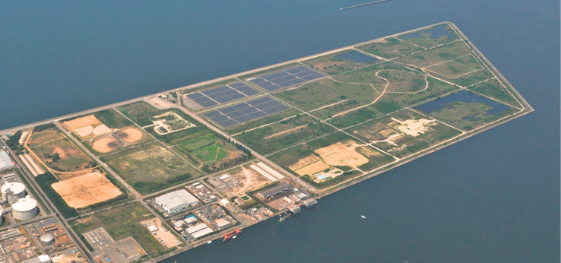
今後のエコタウン事業の方向性等について
資料１－２
背景
現状及び課題
○ 大阪府は、大量に発生する廃棄物、全国に比べ低いリサイクル率、新た
な廃棄物処理施設の立地困難等の課題解決を図るため、H14年にリサイ
クル技術の公募を行い、外部識者等で構成する検討委員会で評価・選
定の上、府有地である堺第7-3区産業廃棄物最終処分場跡地へのリサイ
クル施設立地を進めてきた。
○ H17.７には、府域における廃棄物処理・リサイクル施設の整備を推進するにあたっての具体的な方針として、「大阪府エコタウンプラン」を策定し、国の承認を受けたエコタウン事業として事業者支援を行ってきた。
○ プラン策定から18年が経過し、各種リサイクル法の定着とともに、廃棄物量は減少、リサイクル率は向上し、エコタウン事業も一定の成果を出している。一方、カーボンニュートラルに対する機運の高まりやプラスチック資源循環法の施行など、社会経済情勢や環境関連産業を取り巻く状況が変化している。
○ このような状況を踏まえ、今後、より一層、循環型社会の形成を促進するため、既存のエコタウン事業に加え、堺第7-3区を活用し、大阪府として新たなエコタウン事業の展開を図っていくことが必要となっている。
◆先導的に整備すべきリサイクル施設（大阪府エコタウンプラン）
・ 有害物質を含む等処理困難な廃棄物の適正処理・リサイクル施設
・ 建設廃棄物などの｢最終処分される量及び比率が高い廃棄物｣を対象としたリサイクル施設
・ 容器包装廃棄物や食品廃棄物などの「資源として有用性があり更に有効利用を進めるべき廃棄物」を対象としたリサイクル施設
堺第7‐３区に５施設、寝屋川に１施設が立地（現在、堺第7-3区に８、寝屋川に１施設立地）
◆施設立地による成果
○ 施設整備費：約110億円
○ 廃棄物搬入量：順調に増加し、堅調に推移
○ 見学者数：累計約2万7千人(R3年度末現在)
○ 雇用人数：H19より150人~200人／年で推移
<リサイクル率の変化>
区分 | リサイクル率（％）
建設混合廃棄物（府） | 11.1（H17） | 31.6（H30）
容器包装プラ（全国）※ | 24.2（H17） | 40.3（R 3）
食品廃棄物（全国） | 79.0（H20） | 86.0（R 2）
※再商品化製品販売量（プラ製容器包装）に占めるパレット等へのリサイクル割合
◆新たな課題（変化）
○ 2050年、CO2の排出量実質ゼロ（カーボンニュートラル）
○ 製品プラのリサイクル施設の整備促進
○ 太陽光パネルの大量廃棄への対応
○ 大阪府循環型社会推進計画（2021年3月策定）の推進
<府循環計画の2050年にめざすべき循環型社会の将来像>
・2030年には３Rの取組が一層進み、生じた廃棄物はほぼ全量
が再生資源やエネルギーとして使用
・2035年にはプラスチックごみはリデュース、リユース又はリサイクル
それが技術的・経済的な観点等から難しい場合には熱回収も
含め100%有効利用
・2050年には、サーキュラーエコノミーに移行して、できるだけ少な
い資源で最低限必要な物が生産され、全ての府民が持続可能
なライフスタイルを実現
◆継続課題
○ 持続可能な地域づくり（循環共生型社会の構築）
○ 府内のリサイクル率の向上
一廃13.3%(R3_全国19.9％)、産廃32.4%(R1_全国52.7%)
○ 廃棄物処理施設等の立地促進
<エコタウン事業とは＞
H９年度に国（通商産業省・環境庁）によって、地域の独自性を踏まえ、リサイクル推進等を通じた資源循環型経済社会の構築を目的として創設（大阪府を含め計26地域のエコタウンプランを承認）
国は、技術的に先進性・先駆性を有する事業に、H17年度まで補助し、H30年度に事業の総括を実施。プランの継続及び見直し等は各自治体の判断に委ねられている。
＜堺第7‐3区とは＞
・S49.2～H16.3に埋立てた、公共関与の産業廃棄物最終処分場
・掘削、杭打ち、重量物設置等が困難であるなど土地利用に係る制約あり
・二次処分地では、府民等の協働により「共生の森づくり活動」を実施中
堺第7‐3区の航空写真（H25.8.5）
エコタウン
経過
時期 | 内容
H9 | 国がエコタウン事業制度を創設
H14.5～6 | 府において、民間事業者からリサイクル施設整備の提案募集
H14.11～15.3 | 外部識者で構成する委員会において事業を選定
H16.9～17.10 | エコタウンに６施設が立地（堺第7-3区では20年定期借地契約締結、寝屋川では民有地活用）
H17.7 | 「大阪府エコタウンプラン」策定（国承認）
H18.3 | 国のエコタウン事業に係る補助金制度が終了
検討スケジュール（案）
検討内容（案）
○ 今後のエコタウン事業の方向性について
・ 今後、先導的に整備すべきリサイクル施設等
（着目する廃棄物の種類、脱炭素への貢献など）
○ 公募要綱及び選定基準の検討、応募事業者の選定
［部会専決事項]
R５.７ 今後のエコタウン事業の方向性等について環境審議会に諮問
第１回エコタウン事業推進部会 レビュー報告、論点整理
第２回エコタウン事業推進部会 今後の方向性の検討
第３回エコタウン事業推進部会 報告案とりまとめ
Ｒ５.12 今後のエコタウン事業の方向性について環境審議会から答申
第４回エコタウン推進部会 公募要綱及び選定基準の検討
Ｒ６．４～６頃 公募
第５回エコタウン推進部会 応募事業者の選定
R６.７頃 応募事業者の選定について部会専決により環境審議会から答申

